Slide 1

Offerte RBMK
Xander Dheedene
Neal Joos
Wout De Temmerman
Maarten Adriaenssens
Tariq Asifi

Slide 2
Outline
Overzicht offerte
Hardware
Licenties & abonnement
Installatie, support & personeelskosten
Totaal
Installatieplan
Serverroom vereisten
Netwerktopologie en installatie
Server Rack installatie

Slide 3
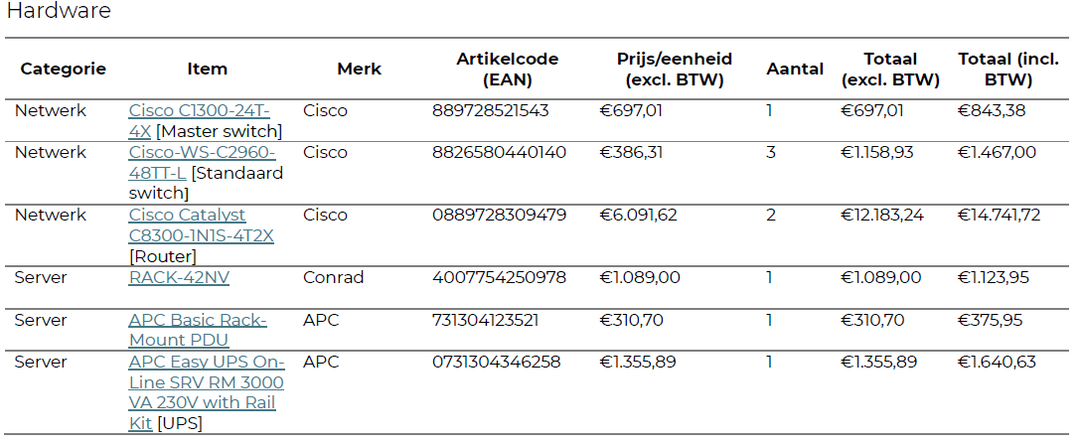
Offerte: Hardware (1/2)

Slide 4
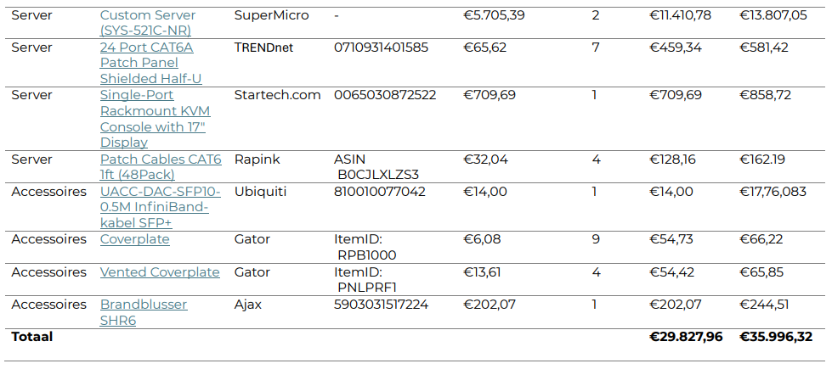
Offerte: Hardware (2/2)

Slide 5
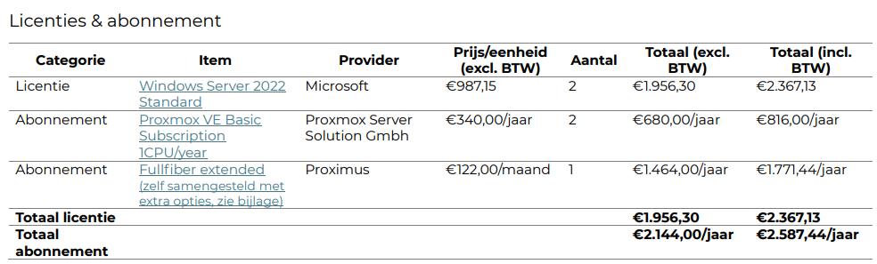
Offerte: Licenties & abonnement

Slide 6
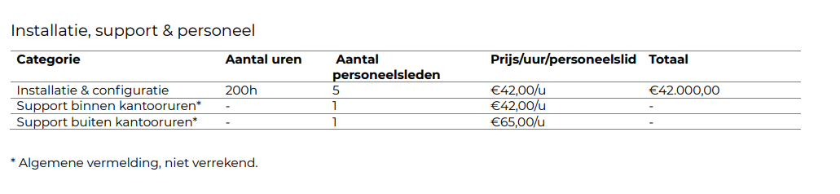
Offerte: Installatie, support & personeelskosten

Slide 7
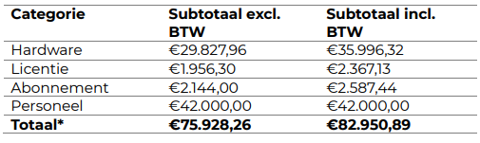

Offerte: Totaal Jaar 1

Slide 8
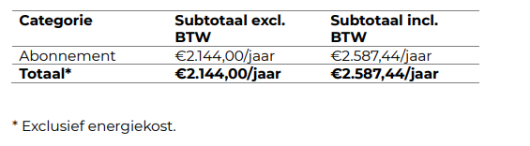
Offerte: Jaarlijks totaal vanaf jaar 2

Slide 9
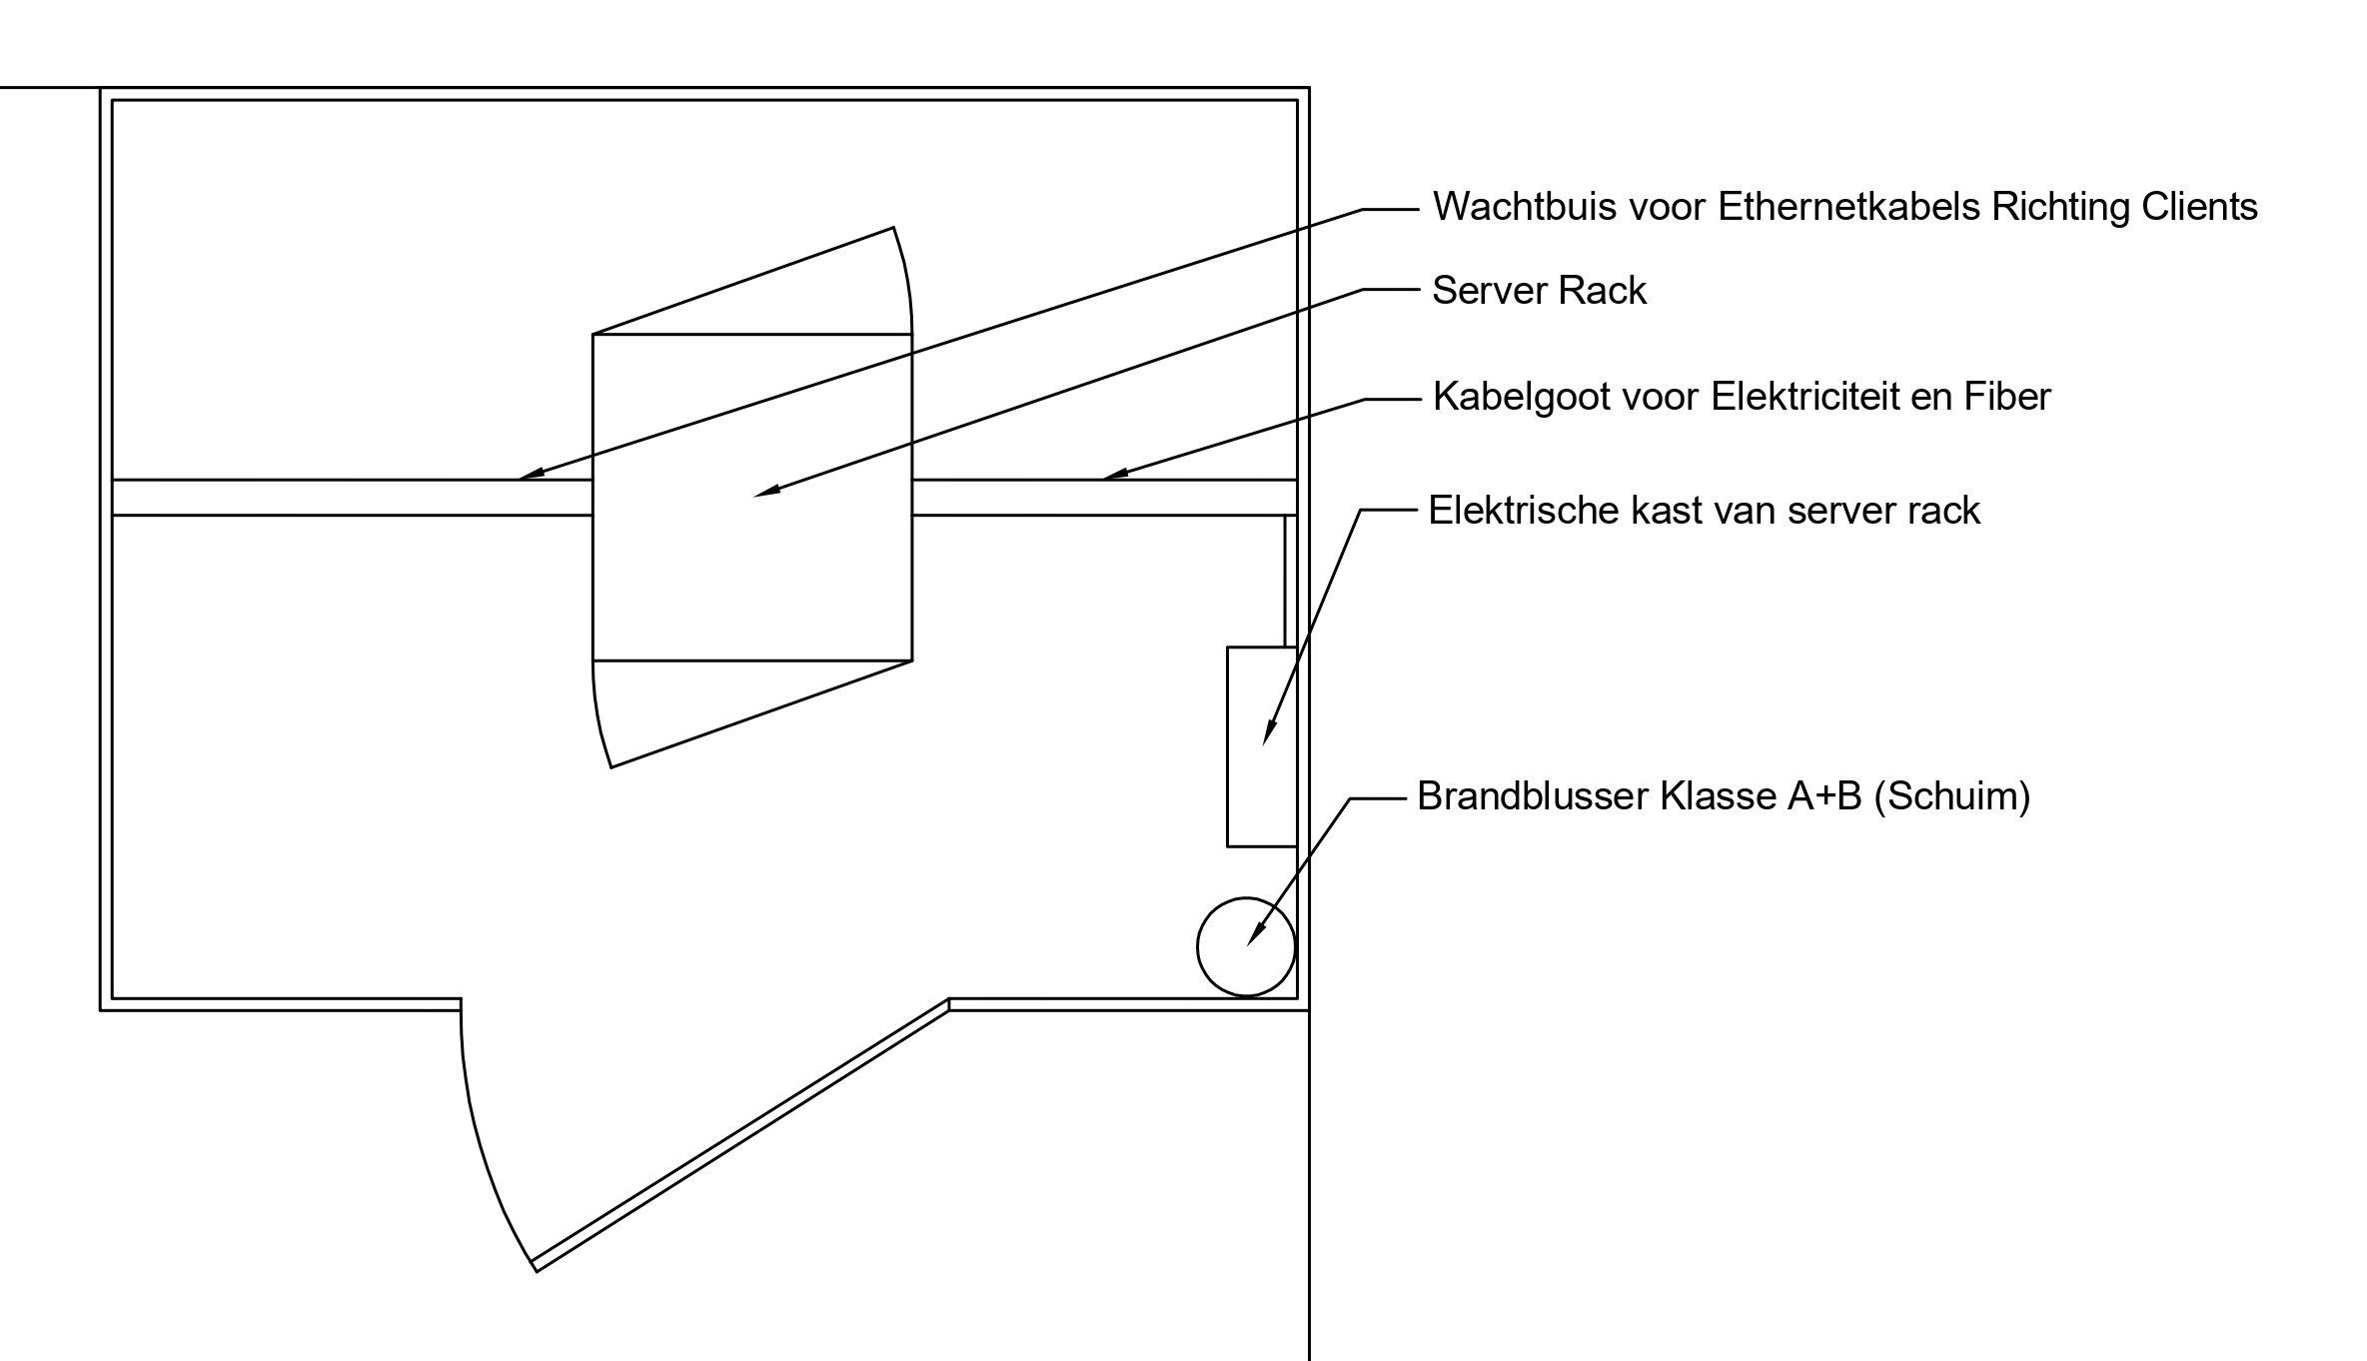

Installatieplan Voorbereiding

Slide 10
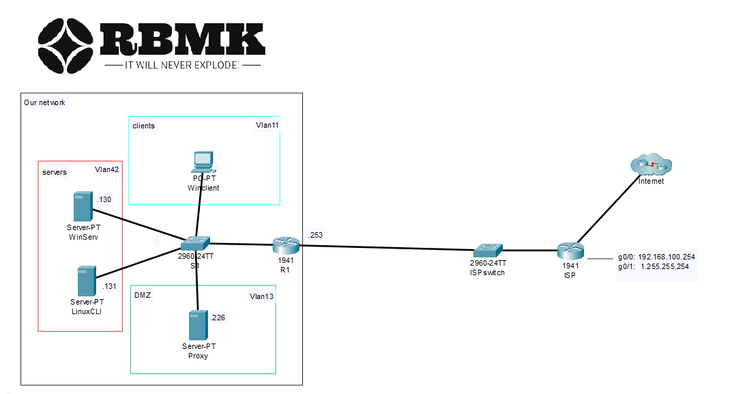
Installatieplan Netwerktopologie

Slide 11
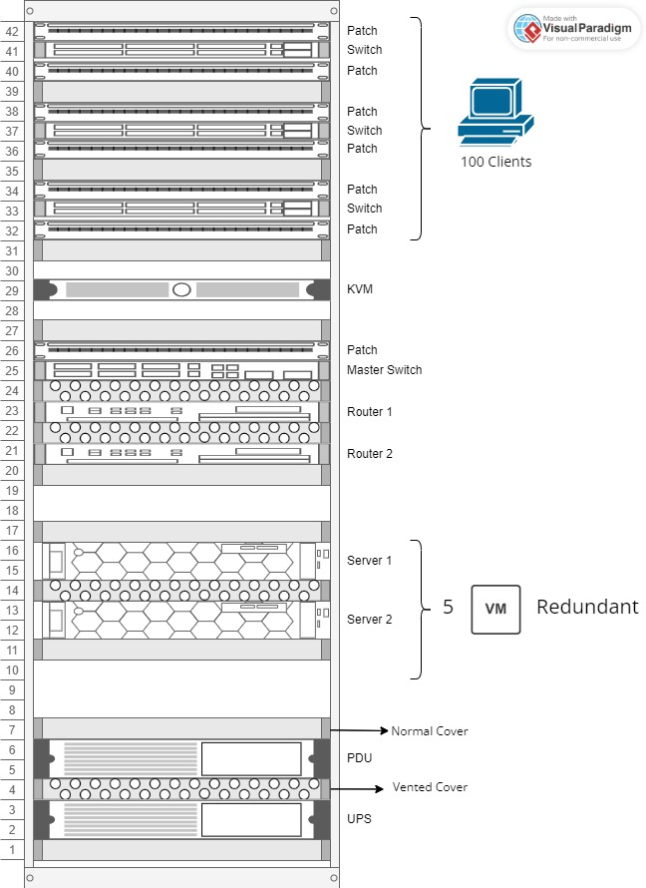
Installatieplan Server rack opstelling

Slide 12
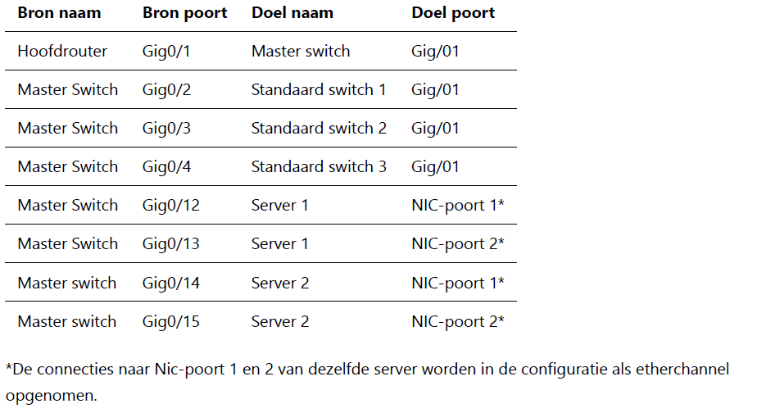
Installatieplan Aansluitingen
Voor deze aansluitingen zijn er CAT 6 kabels voorzien. Indien nodig is er ook een DAC adapter voorzien.

